Slide 1

防守陣地 2

Slide 2


練習一：升級追蹤火箭 (Rocket)
火焰砲彈
傷害：20
速度：5
圖片：firecannonImg
爆炸範圍：64
爆炸特效持續時間：0.5
追蹤火箭
傷害：60
速度：1
圖片：rocketImg
爆炸範圍：100
爆炸特效持續時間：0.8
最大追蹤角度：30
每秒加速度：4

Slide 3

練習一：升級追蹤火箭 (Rocket)
軌跡特效 (Trail)
建構式：Trail(float startX, float startY)
startX, startY: 起始位置
update(float x, float y) // 更新軌跡最新位置
update() // 不加入新位置，僅將已存在的軌跡變小

Slide 4
練習一：升級追蹤火箭 (Rocket)
火箭
建構式：
除了建構自身以外，也新增一個軌跡(Trail)物件

Slide 5
練習一：升級追蹤火箭 (Rocket)
火箭
更新(update)：
除了進行繼承的更新外，
視已經爆炸與否決定更新軌跡位置的方式，
也視已經爆炸與否決定是否更新速度與飛行角度
顯示(display)：
除了顯示自身以外也顯示軌跡

Slide 6
練習一：升級追蹤火箭 (Rocket)
火箭
更新速度(updateSpeed)：
將速度加上加速度(記得每秒為60畫格！)
更新飛行角度(updateAngle)：
判斷目前飛行角度與面向滑鼠角度之間的夾角
若夾角小於指定的角度，則將飛行角度改為朝向滑鼠
提示：與滑鼠角度計算可參考 Tower.fire()，
夾角計算可使用主程式最下方的
float getRadiansDifference(float a, float b)
取得兩個角度之間最小夾角大小絕對值(單位皆為radians)

Slide 7
練習一：裝填各式彈藥
棕色字表示已包含於程式碼
參數名稱 | 繼承 | 圖片 | 傷害 | 速度 | 爆炸時間 | 爆炸半徑 | 追蹤角度 | 加速度
對應變數 |  | img | damage | speed | explosionTime | explosionRadius | maxFollowingAngle | speedIncreasePerSecond
Cannon | - | cannonImg | 10 | 5 | - | - | - | -
FireCannon | Cannon | firecannonImg | 20 | 5 | 0.5 | 64 | - | -
BouncingCannon | Cannon | bouncingcannonImg | 60 | 5 | - | - | - | -
Rocket | FireCannon | rocketImg | 60 | 1 | 0.8 | 100 | 30 | 4
Missile | Rocket | missileImg | 25 | 2 | 0.5 | 50 | 90 | 1

Slide 8
練習一：裝填各式彈藥
Tower.fire()
switch(currentCannonType) Tower.fire()發射時，
用目前選擇類型判斷要生成的種類
case CANNON_NORMAL: 發射正常砲彈 (Cannon)
case CANNON_FIRE: 發射火焰砲彈 (FireCannon)
case CANNON_BOUNCING: 發射彈跳砲彈 (BouncingCannon)
case CANNON_ROCKET: 發射火箭 (Rocket)
case CANNON_MISSILE: 發射導彈 (Missile)

Slide 9
練習二
實作彈跳砲彈

Slide 10

練習二：實作彈跳砲彈
改變彈跳砲彈擊中敵人時 (onHit) 的效果，使其能夠反彈一定次數、傷害多個敵人才消失。

Slide 11
練習二：實作彈跳砲彈
int maxBouncingTimes = 5;
最大彈跳(傷害)次數：5代表可以傷害5次敵人
int bouncedTimes = 0;
目前已彈跳次數
Soldier lastSoldier = null;
為避免反彈後又撞到同一敵人造成連續傷害的錯誤效果，
記住上次傷害的士兵，如果下次又擊中同一個士兵就當作沒有擊中

Slide 12
練習二：實作彈跳砲彈
當擊中士兵時：
先檢查被擊中士兵是不是上一個被擊中的士兵
如果是 → 當作沒打到，結束程式碼 (return)
對被擊中士兵造成傷害
檢查彈跳次數是否等於最大彈跳次數
如果是 → 能量用盡，將砲彈標記死亡 (isAlive)
如果不是 → 增加彈跳次數、記住這次擊中的士兵、
將砲彈角度 (targetAngle) 設為反射角度
(提示：利用getReflectionAngle(float angle)輸入入射角即可獲得反射角)

Slide 13
練習三
實作導彈追蹤

Slide 14
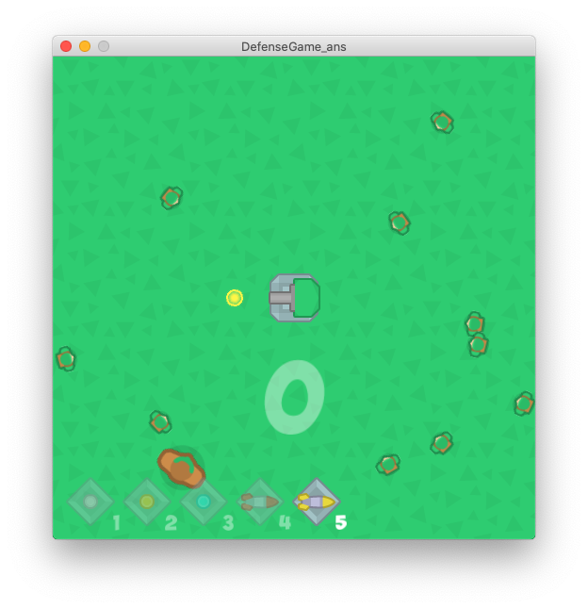

Slide 15

練習三：實作導彈追蹤
完成導彈 (Missile) 的搜尋目標功能 searchForTarget()，鎖定一定角度內最近的敵人讓updateAngle()可以進行追蹤

Slide 16
練習三：實作導彈追蹤
int currentTargetIndex = -1;
目前鎖定的敵人。預設為 -1，代表沒有鎖定任何敵人
updateAngle():
如果 目前沒有目標 或 目前目標已經死掉了
→ 找新的目標 searchForTarget()
不然
→ 算出目前移動方向與目標士兵方向的夾角
如果夾角不超過限制 (maxFollowingAngle)
→ 將移動方向漸漸推向目標士兵方向 (lerpTowardsRadians)
如果超過
→ 重新搜尋目標 searchForTarget()

Slide 17
練習三：實作導彈追蹤
要如何在所有士兵裡，找到符合條件且離導彈最近的目標？
→ 從頭開始找
如果找到符合條件且是目前找過的士兵距離最短的一個，
便先暫時將士兵定為目標，並把距離記下來
如果下一隻符合目標的士兵又比這隻距離更短，
便再將這隻士兵定為目標，並把它的距離記下來
如此一來，把所有士兵都找過一次之後，
目標便會是符合條件且距離最短的士兵
(如果沒有任一個士兵符合條件，便會維持沒有目標，下次再嘗試)

Slide 18

練習三：實作導彈追蹤
soldiers[0]
在角度範圍內：true
與導彈距離：12
開始搜尋前
目前目標：-1
目前找到的最短距離：無限遠
soldiers[1]
在角度範圍內：false
與導彈距離：18
soldiers[2]
在角度範圍內：true
與導彈距離：6
soldiers[3]
在角度範圍內：true
與導彈距離：8

Slide 19
練習三：實作導彈追蹤
soldiers[0]
在角度範圍內：true
與導彈距離：12
i = 0 : 符合條件！
目前目標：0
目前找到的最短距離：12
檢查
soldiers[1]
在角度範圍內：false
與導彈距離：18
soldiers[2]
在角度範圍內：true
與導彈距離：6
soldiers[3]
在角度範圍內：true
與導彈距離：8

Slide 20
練習三：實作導彈追蹤
soldiers[0]
在角度範圍內：true
與導彈距離：12
soldiers[1]
在角度範圍內：false
與導彈距離：18
i = 1 : 不符合條件 – 不在角度範圍內
目前目標：0
目前找到的最短距離：12
檢查
soldiers[2]
在角度範圍內：true
與導彈距離：6
soldiers[3]
在角度範圍內：true
與導彈距離：8

Slide 21
練習三：實作導彈追蹤
soldiers[0]
在角度範圍內：true
與導彈距離：12
soldiers[1]
在角度範圍內：false
與導彈距離：18
i = 2 : 符合條件！
目前目標：2
目前找到的最短距離：6
soldiers[2]
在角度範圍內：true
與導彈距離：6
檢查
soldiers[3]
在角度範圍內：true
與導彈距離：8

Slide 22
練習三：實作導彈追蹤
soldiers[0]
在角度範圍內：true
與導彈距離：12
soldiers[1]
在角度範圍內：false
與導彈距離：18
soldiers[2]
在角度範圍內：true
與導彈距離：6
i = 3 : 不符合條件 – 距離大於目前最短距離
目前目標：2
目前找到的最短距離：6
soldiers[3]
在角度範圍內：true
與導彈距離：8
檢查

Slide 23
練習三：實作導彈追蹤
soldiers[0]
在角度範圍內：true
與導彈距離：12
soldiers[1]
在角度範圍內：false
與導彈距離：18
soldiers[2]
在角度範圍內：true
與導彈距離：6
最後結果： soldiers[2]是最好選擇
i = 3 : 不符合條件 – 距離大於目前最短距離
目前目標：2
目前找到的最短距離：6
soldiers[3]
在角度範圍內：true
與導彈距離：8
檢查

Slide 24
練習三：實作導彈追蹤
searchForTarget()：
// 將初始的目前最短距離設為非常遠，只要小於這距離的士兵都有機會成為目標
float shortestDist = 999999;
從頭開始檢查每隻士兵：
確認是否存在 (!= null) 並活著 (isAlive)
如果不是，便直接跳過並檢查下一隻士兵
確認目前移動方向與此士兵方向的夾角是否在追蹤範圍內 (maxFollowingAngle)
(提示：可參考updateAngle()中getRadiansDifference()用法)
如果不是，便直接跳過並檢查下一隻士兵
確認此士兵是否比目前找到最近的士兵還要近 (使用dist(x1, y1, x2, y2))
(提示：使用dist(x1, y1, x2, y2)計算兩點距離)
如果不是，便直接跳過並檢查下一隻士兵
能執行到這邊就代表這個士兵是目前找到的最好選擇！
將 currentTargetIndex 設為此士兵的編號，並將 shortestDist 設為此士兵的距離

